Slide 1


基于深度学习的物料需求预测及库存优化方法研究
姓名：吴小芳

Slide 2
目录
Part 1
研究背景及意义
Contents
Part 2
主要研究内容

Slide 3
1
研究背景及意义

Slide 4





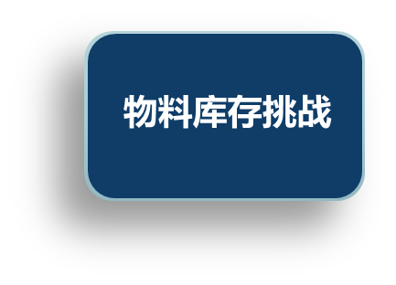
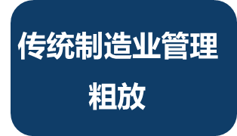








主要研究内容
研究背景及意义
可需求不确定性
波动性和不可预测性
包括最小订购量、存储容量和物料保质期等约束
多约束条件
可需求不确定性
下单到收到物料之间存在时间差
① 如何实现更高精度、多源异构数据下的需求预测
② 如何将预测结果转化为最优的、自适应的库存决策
补货提前期不定
构建融合深度学习与强化学习的集成框架，实现需求感知与库存决策的闭环优化，达到降本增效的目的

Slide 5
2
主要研究内容

Slide 6
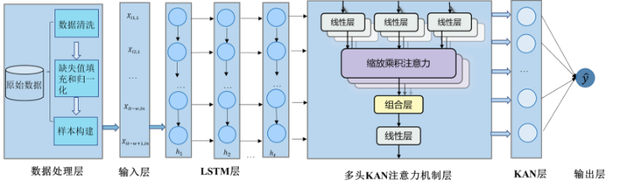
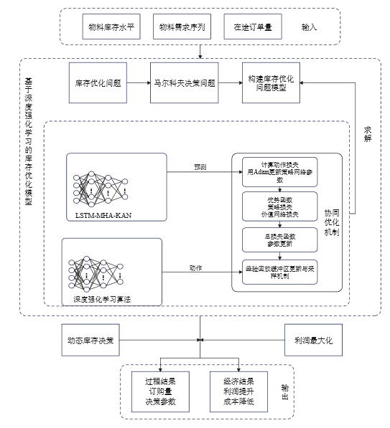
主要研究内容
基于LSTM-MHA-KAN的物料需求预测方法研究
1
针对复杂场景下物料需求预测精度不足问题，提出基于LSTM-MHA-KAN模型与滑动窗口特征构建方法，实现多维度时序特征的精准提取与需求预测。
需求预测
动态决策
①
②
基于深度强化学习的物料库存优化方法研究
2
针对物料库存动态优化决策难题，提出基于深度强化学习的PPO算法框架，实现多周期库存管理策略的智能优化与成本精准控制。

Slide 7



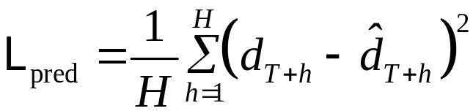
主要研究内容
主要研究内容1
1.问题描述
设某一物料在连续 T天的实际需求数据为时间序列D：
预测目标是在当前时刻T的基础上，准确预测未来H天的需求量：
预测模型需要最小化真实值与预测值之间的偏差：

Slide 8
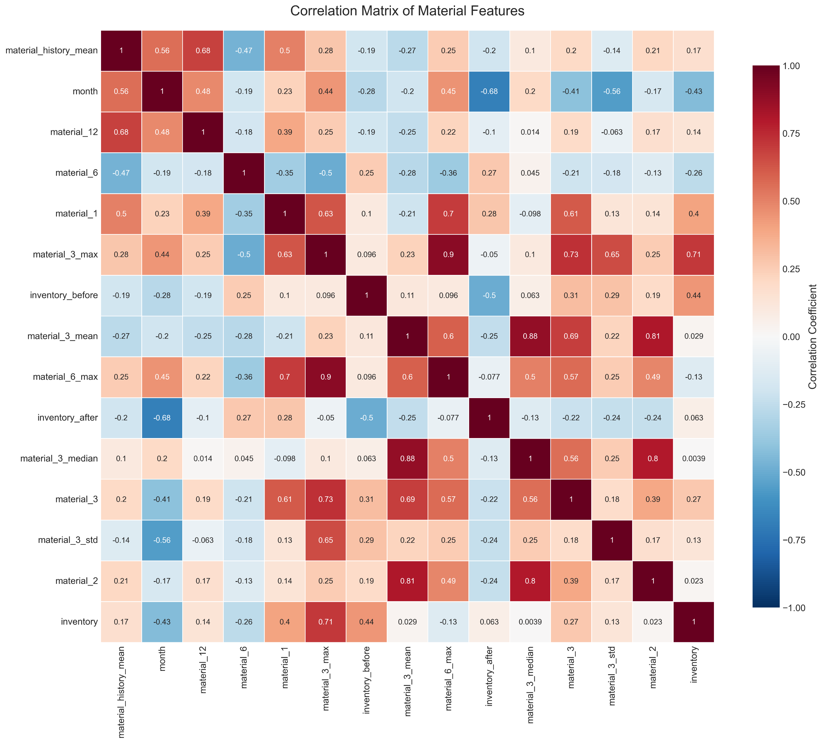
主要研究内容1
2.特征相关性分析
相关性分析是建模前的重要步骤，旨在识别变量之间的相互依赖关系，为特征选择和模型设计提供依据。图中采用色彩梯度显示关联强度：浅色区域表示变量间相关性较弱，而深色区域则代表高度相关关系。优选与目标变量强相关的特征，作为模型的主要输入。
特征相关性分析

Slide 9


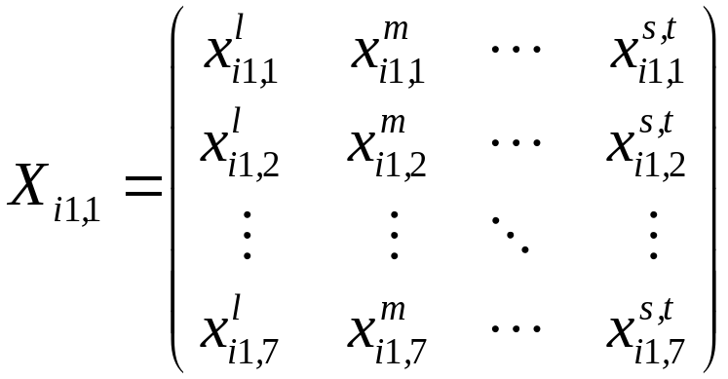
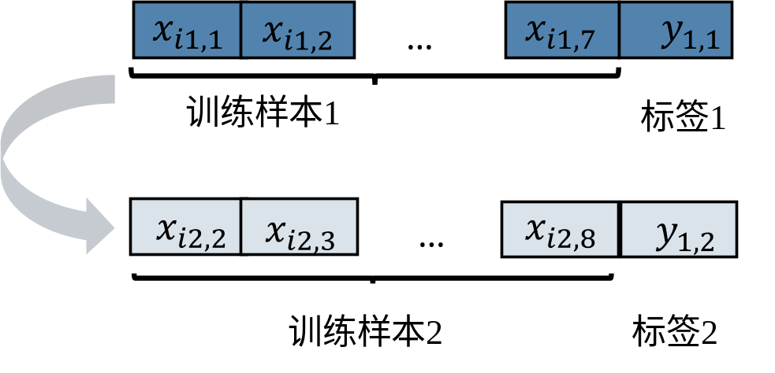



主要研究内容1
3.样本生成
样本一，输入过去7天的特征，表示为输入 ，标签为 ：
样本二，输入过去7天的特征，表示为输入 ，标签为 ：
滑动窗口样本生成

Slide 10
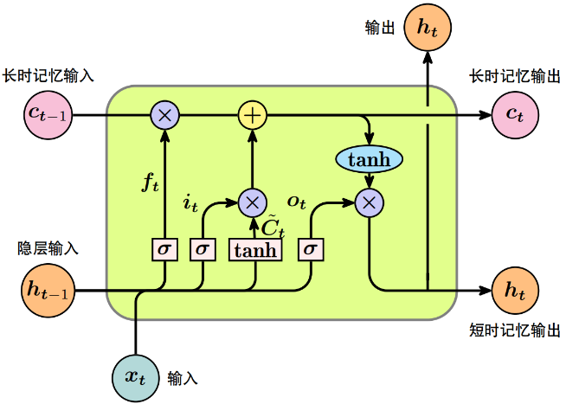





主要研究内容1
4.时间序列分析层设计
捕捉长期依赖

Slide 11
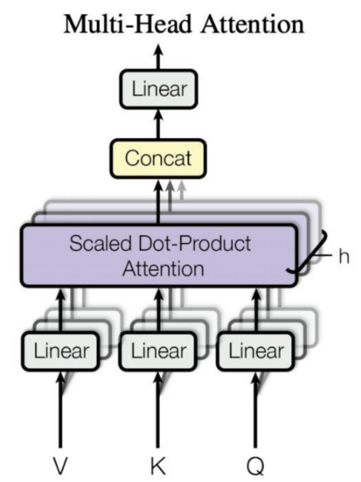
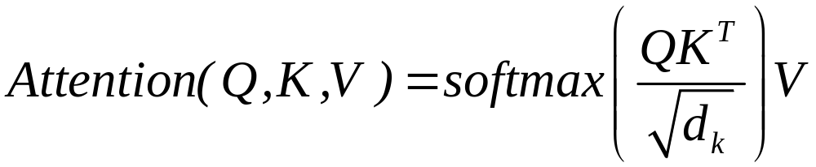



主要研究内容1
5.多头注意力机制层设计
聚焦关键波动特征

Slide 12
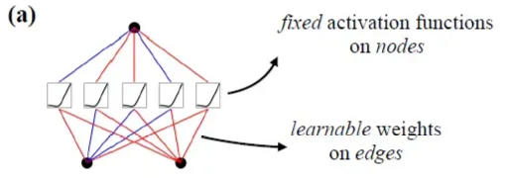
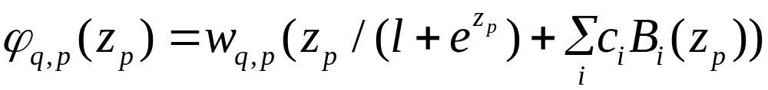
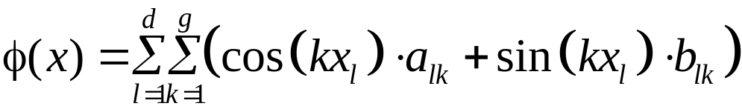
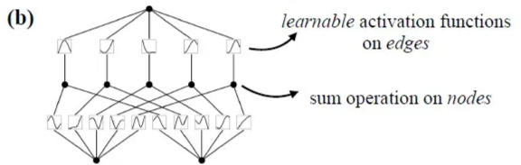
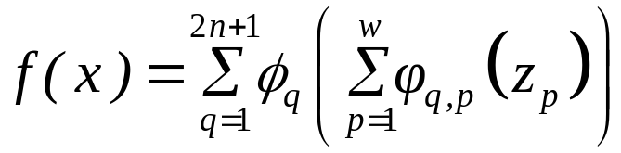
主要研究内容1
6.Kolmogorov-Arnold层设计
非线性映射

Slide 13
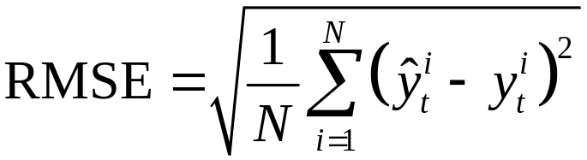
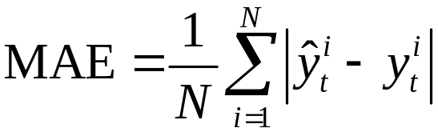
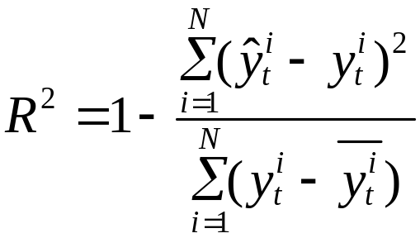
主要研究内容1
7.评价指标
量化预测值与实际值之间的平均偏差来评估连续数据的预测准确性。
均方根误差
平均绝对误差
计算每个样本的预测误差的平均绝对值，直观地反映预测值的偏差程度。
衡量模型解释目标变量方差的比例，是评估预测准确性的无量纲指标。
决定系数

Slide 14
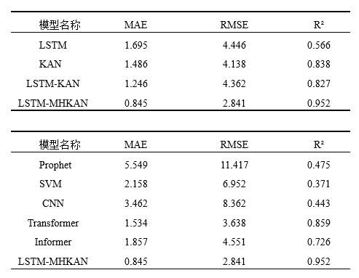
主要研究内容1
8.评价指标结果对比
许多模型能够捕捉到数据集中的数据特征,但是我们的模型在数据集上的表现都是最好的。
实验结果
消融实验和对比实验结果对比表

Slide 15


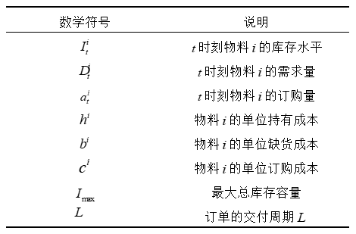
主要研究内容2
主要研究内容
1.问题描述
1.假设制造厂从多个供应商处订购不同种类的物料，且物料在每个时刻 有产生需求量 。
2.对每种物料，制造厂在每个时间点 决定其订购数量，考虑存储成本、积压成本及库存容量限制。
3.在每个时刻 ，库存水平 反映当前的库存状态，且需要根据需求和库存状况动态调整。
4.订单的交付周期表示为L。

Slide 16

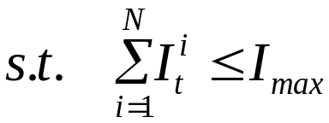
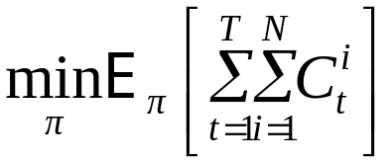
主要研究内容
主要研究内容2
2.系统模型
考虑一个单级库存问题，有T个周期，N个物料。对于第 期的物料 ，首先从库存水平中减去当前需求加上当补货到达时的订购订单；最后，如果还有需求，就会重新下新订单。智能体通过与环境的不断交互，调整库存策略，并基于奖励机制来学习最优策略。智能体根据当前库存状态和需求预测，通过动态调整物料的订购量，实现预期总成本最小化。

Slide 17
主要研究内容
主要研究内容2
3.模型设计
该框架通过算法优化实现库存水平的动态调控，该模型的设计可以分为下面几部分：
1、基于深度强化学习的库存策略设计。我们分别处理每个物料的状态和动作，避免全局状态和动作维度过大导致的训练困难。神经网络结构将物料状态编码为高维特征，输入LSTM网络捕捉时间动态模式，再通过多头注意力机制和KAN输出分布的均值和方差。
2、利用LSTM-MHA-KAN生成物料需求预测均值和方差增强状态空间向量，把库存决策问题定义成马尔可夫决策过程，并使用PPO算法对库存决策过程进行训练和求解。

Slide 18




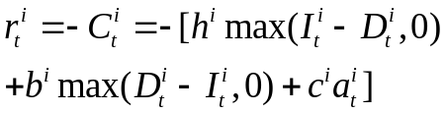



主要研究内容2
4.建模过程
智能体
状态
奖励
奖励
库存决策过程建模为马尔可夫过程，明确状态、动作和状态转移关系，使模型更系统化做出动态的库存决策。
环境
环境

Slide 19

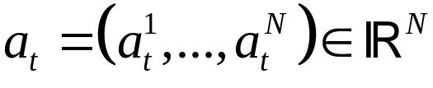
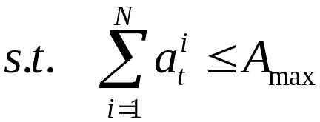
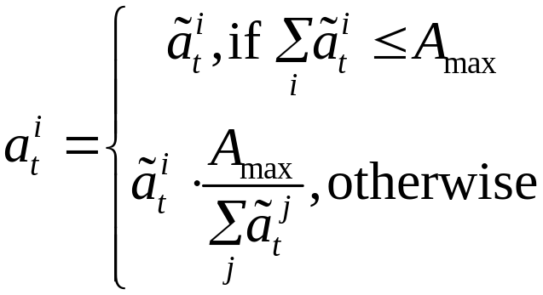
主要研究内容
主要研究内容2
4.建模过程
智能体
状态
奖励
环境
环境
依据动作，主动优化决策，实现动作与模型决策的协同。

Slide 20






主要研究内容
主要研究内容2
4.建模过程
智能体
状态
奖励
奖励
历史需求序列
在途补货序列
环境
预测结果序列
环境

Slide 21
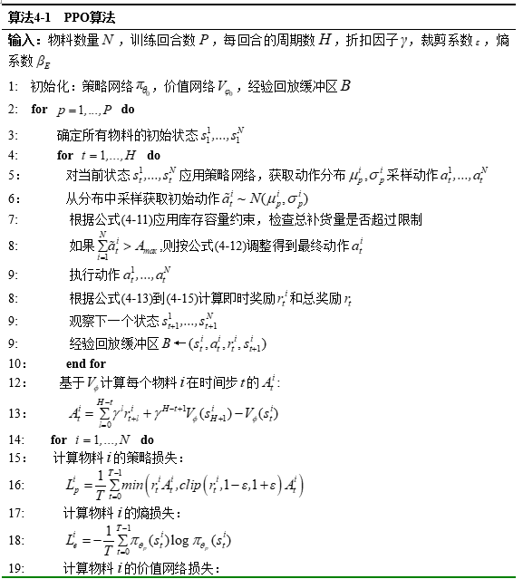
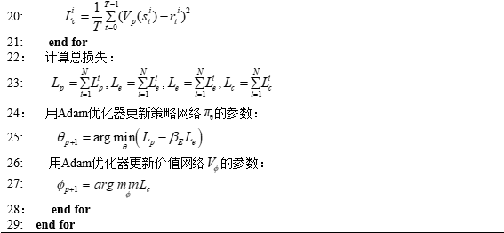
主要研究内容
主要研究内容2
5.算法伪代码
针对库存优化问题构建了强化学习的库存优化方法。右边引入了基于PPO的深度强化学习方法，它以LSTM-MHA-KAN训练得到的预测值和方差作为增强状态空间的向量，通过智能体与环境的持续交互来进一步优化策略。这种训练方式结合了两种方法的优势：深度学习提供稳定的初始策略，深度强化学习则提供持续改进的能力。

Slide 22
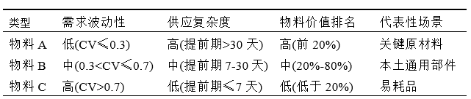
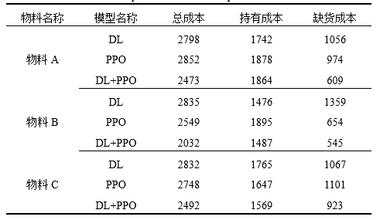
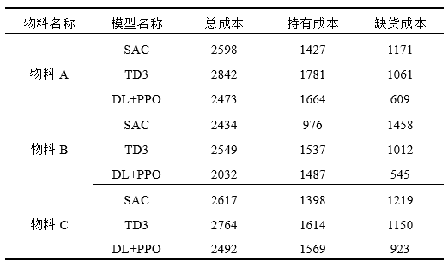
主要研究内容2
6.实验分析
三种物料类型
消融实验结果
对比实验结果

Slide 23
感谢各位老师的批评指正！
汇报人：吴小芳
2025. 09. 15

